Slide 1

Projeto
Cloud
Portfólio
Sistema de Gestão Integrada

Slide 2
Objetivo
Projeto para migração de sistema de gerenciamento de informação on-premise para sistema cloud.
“On-premise” – servidor local
“Cloud ou off-premise” – servidor de terceiros na nuvem

Slide 3
Benefícios
1
Preços em tempo real
Os elementos de preços dentro do transporte e armazenagem podem flutuar com base em diferentes fatores, como clima, condições de mercado ou demanda.
2
Inventário sempre atualizado
O fluxo de dados da nuvem proporciona um controle infinitamente mais preciso sobre os níveis de estoque.
3
Padrões em políticas e processos
Os sistemas de software baseados em nuvem ajudam a definir padrões e utilizá-los para otimizar processos e eliminar os excessos que causam desperdícios.
4
Recursos disponíveis à equipe
Os gerentes de logística podem observar processos com informações precisas a partir de locais remotos, permitindo a implantação imediata de recursos em caso de necessidade de pronta resposta e de acordo com o nível de risco associado.
5
Ganhos em escalabilidade e custos reduzidos
O investimento em uma estrutura de tecnologia da informação, com recursos que possam garantir a segurança e a alta disponibilidade das operações torna-se real com um baixo investimento quando comparado à aquisição de toda a arquitetura necessária para atender as demanda do setor de logística.

Slide 4
Riscos
Datacenter
Segurança violada por invasão
Servidor derrubado por causas naturais
Instabilidade na entrega do serviço online
Dificuldade de reversão para on-premise
Recomendado
Implantação de sistema híbrido ou multi-cloud
Auditoria de Segurança
Escopo bem definido de SLA
Certificação TIER 4

Slide 5
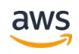
Retorno
On-premise x Cloud
Simulação migração infraestrutura para
Economia de 51% ao ano
Em 3 anos a economia será de R$ 439.323,00
TCO (Total Cost of Ownership) em 3 anos
Ativos | On-Premises | AWS
Servidores | 382.094,00 | 17.007,00
Armazenamento | 285.043,00 | 54.493,00
Rede | 200.698,00 | 321.860,00
Serviços de TI | 1.013,00 | 36.165,00
Total | 868.848,00 | 429.525,00
Economia no período |  | 439.323,00
Base: 01 Server, 10 Gb Ram, 10 Tb HD, 32 Core

Slide 6
Gestão do Projeto
PMBOK 6ª Edição
10 áreas e 5 processos
Processos
Iniciação
Planejamento
Execução
Controle e Monitoramento
Encerramento
Áreas
Escopo
Cronograma
Custos
Riscos
Recursos
Qualidade
Comunicações
Stakeholders (partes interessadas)
Aquisições
Integração
1
2
3
4
5

Slide 7
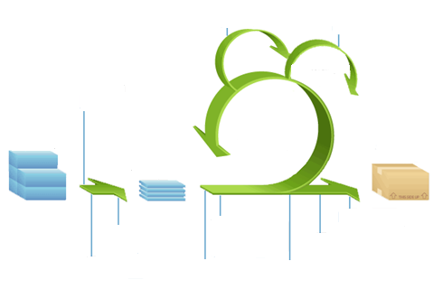
Metodologia
SCRUM
Controle e Monitoramento
Reunião Diária
4
Desenvolvimento Ágil
24
horas
Ciclo
monitoramento e controle
1
Iniciação
Duração da Sprint (2 a 4 semanas)
Backlog
Requisitos
Tarefa Concluída
Sprint Backlog
5
Encerramento
Execução da Tarefa
Planejamento da Sprint
Reunião de Retrospectiva
2
Planejamento
3
Execução
Reunião de Revisão

Slide 8
Dados Sensíveis
Camadas de Segurança
Microsoft Cybersecurity
Persistência de dados em servidor local
Blockchain
Banco de dados Microsoft Blockchain
Case e-CPF Receita Federal
WEF – Blockchain em Supply-Chain

Slide 9
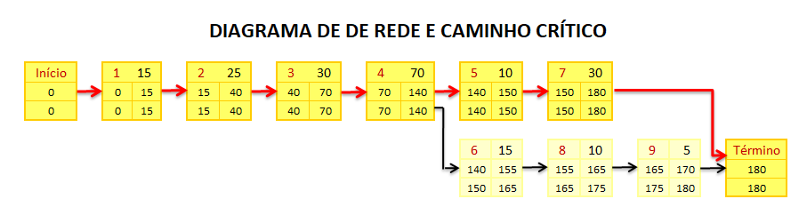
Cronograma
Estimativa
ID | FASE | PREDECESSORA | DURAÇÃO
1 | Comunicação | - | 15
2 | Planejamento | 1 | 25
3 | Modelagem | 2 | 30
4 | Execução | 3 | 70
5 | Testes | 4 | 10
6 | Documentação | 4 | 15
7 | Implantação | 5 | 30
8 | Treinamento | 6 | 10
9 | Encerramento | 8 | 5
180
dias

Slide 10
Case de Sucesso
Grupo Cantu
Ganhos financeiros de 36%
Considerando o Custo Total de Propriedade (TCO), num prazo de 5 anos, para um ambiente equivalente na nuvem seria necessário que a Cantu investisse 36% mais na modalidade on-premise.
Ganhos de TI 400%
Agora na nuvem, os processos críticos da empresa como contabilização de compras, faturamento, financeiro, efetivação de lançamentos, títulos a receber, lançamentos contábeis e fiscais, entre outros, são realizados, em média, 400% mais rápidos, chegando, em alguns casos, a serem 13 vezes mais rápido, ou seja, um ganho de desempenho de 1.300%. O que podia levar horas, passou a ser processado em segundos.
Disponível em https://eitisolucoes.com.br/blog/case-cloud-computing-cantu-tem-ganhos-de-400-no-desempenho-de-ti/

Slide 11
Futuro
Ainda há resistência à computação em nuvem entre as empresas?
É um caminho sem volta. Só podem ficar sem as empresas sem competição. Mas logo elas perderão toda a competitividade. A nuvem é uma grande aceleradora de inovação. Ela mostra caminhos para novos negócios e pode até promover parcerias para aumentar o tamanho do mercado. A tecnologia vai aumentar o volume de PIB dos países. Grande parte das empresas se tornarão companhias de tecnologia dentro de seus setores.
Guilherme Novaes, diretor da divisão de integração de nuvem híbrida da IBM Brasil em entrevista para a EXAME concedida em Nova Iorque e publicada em 7 nov. 2019.
Disponível em https://exame.abril.com.br/tecnologia/computacao-em-nuvem-acelera-inovacao-diz-ibm/

Slide 12
Sistema Integrado de Gestão
Projeto Cloud

